Slide 1
Paola Saporiti 2015
scuola e genitori
… imparare, accompagnare, insegnare …

Slide 2
Paola Saporiti 2015

Slide 3
Quando il discorso educativo è desertificato,
l’assenza di questo discorso brilla forte,
rivelando la necessità di preservare la sua esistenza tra noi.
Paola Saporiti 2015

Slide 4
Non apprendiamo nulla da chi ci dice di fare come lui.
Gilles Deleuze
Paola Saporiti 2015

Slide 5
Paola Saporiti 2015

Slide 6
Uno stile, come una vita, non nasce dal nulla,
sorge sempre da stratificazioni multiple,
impronte,
tratti di identificazione,
memorie.
Massimo Recalcati
Paola Saporiti 2015

Slide 7
L’evento della parola prevede che la bocca,
per accedere al dono della parola,
non sia più occupata dalla presenza del seno.
Francoise Dolto
Paola Saporiti 2015

Slide 8
La scuola Edipo
è una scuola che sigilla i mondi
è l’illusione di un sapere senza la vita.
Paola Saporiti 2015

Slide 9
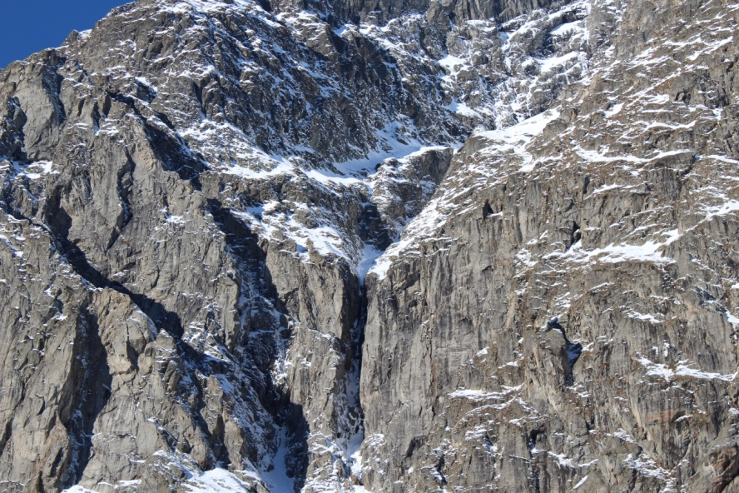
Paola Saporiti 2015

Slide 10
La scuola Narciso
è una scuola liquida, che genera anoressie mentali
è l’illusione di una vita senza il sapere.
Paola Saporiti 2015

Slide 11
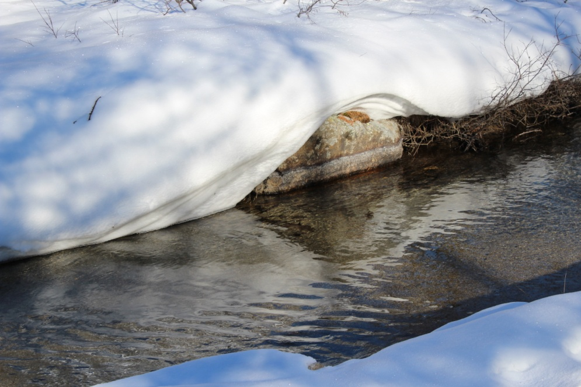
Paola Saporiti 2015

Slide 12
La scuola Telemaco
è una scuola che valorizza l’eterogeneità degli stili
è la sublimazione che genera la passione per il sapere.
Paola Saporiti 2015

Slide 13
Paola Saporiti 2015

Slide 14
Il modello di base dell’apprendimento non è mai quello di
un vuoto da riempire,
ma quello di un vuoto da aprire.
Paola Saporiti 2015

Slide 15
La legge pazza e perversa del
“perché no?”
vanifica gli sforzi di chi educa.
Come recuperare la funzione traumatica
ma costruttiva dell’esperienza del limite?
Paola Saporiti 2015

Slide 16
Per una grammatica dei conflitti
5 atteggiamenti da ricordare sempre
Paola Saporiti 2015

Slide 17
1
Individua il problema e chiamalo per nome:
devi attaccare il problema, non la persona
Paola Saporiti 2015

Slide 18
2
Aspetta il momento giusto:
lasciar decantare le emozioni è efficace
scaricare sull’altro la tensione è inutile
Paola Saporiti 2015

Slide 19
3
Cerca le ragioni dell’altro (ogni altro, tutti gli altri):
negoziare è pacificante
Paola Saporiti 2015

Slide 20
4
Scegli un vocabolario di comprensione:
ne verrà una critica costruttiva
Paola Saporiti 2015

Slide 21
5
Non provare a vincere (potresti perdere):
cerca un accordo tra interessi comuni
Paola Saporiti 2015

Slide 22
SO-STARE NEL CONFLITTO
Riflettere sul racconto dal libro buddista dell’Udana
Porsi domande precise per capire bene
Paola Saporiti 2015

Slide 23
Paola Saporiti 2015

